Slide 1
Análisis de Componentes
Principales (PCA)
CAPÍTULO 3

Slide 2
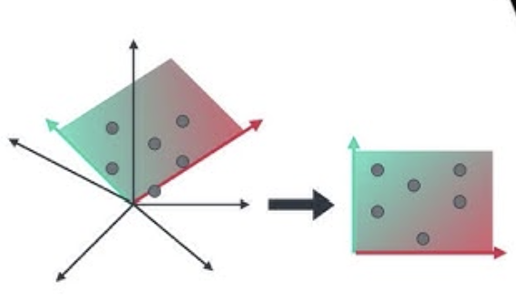
¿QUÉ ES EL ANÁLISIS DE COMPONENTES PRINCIPALES?
El Análisis de Componentes Principales (Principal Component Analysis, PCA) es una técnica estadística utilizada para reducir la dimensión de un conjunto de datos mientras se conserva la mayor cantidad posible de su variabilidad original.
Su propósito principal es simplificar datos complejos sin perder información esencial. Es decir, pasar de muchas variables a pocas variables nuevas (llamadas componentes principales) que resumen la información original.
Mensaje clave
PCA no elimina variables: crea nuevas variables (componentes) que son combinaciones lineales de las originales y capturan la mayor variabilidad posible.

Slide 3
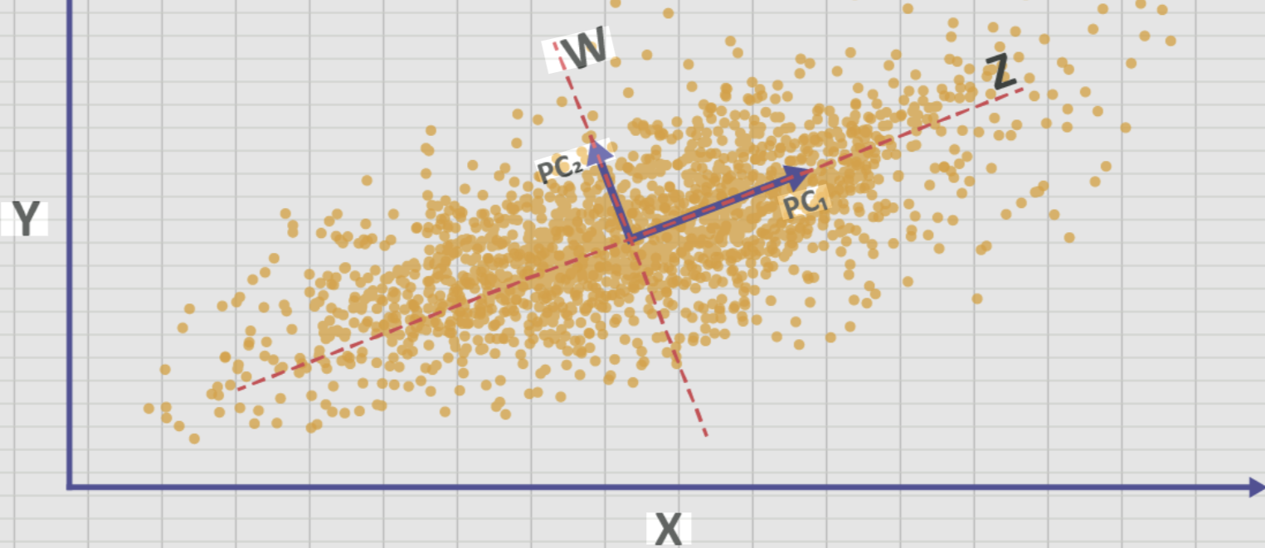
¿POR QUÉ NECESITAMOS PCA?
En muchos contextos (ciencias sociales, economía, biología, ingeniería) trabajamos con datos que contienen muchas variables correlacionadas entre sí. Esto genera problemas como:
Dificultad para visualizar relaciones cuando hay más de 3 variables.
Modelos predictivos más lentos y menos estables (sobreajuste).
Redundancia de información: variables que explican lo mismo.
PCA permite descubrir estructuras ocultas en los datos, identificando patrones globales que no siempre son evidentes cuando miramos las variables una por una.

Slide 4
¿QUÉ HACE PCA CONCRETAMENTE?
PCA construye nuevas variables llamadas componentes principales, que cumplen con dos propiedades:
1. Cada componente principal es una combinación lineal de las variables originales.
2. Los componentes se ordenan según cuánta variabilidad explican:
- El primer componente (PC1) explica la mayor parte posible de la variación.
- El segundo (PC2) explica la mayor parte de la variación restante, y es ortogonal (independiente) al primero.
- Y así sucesivamente.
PCA reorganiza el sistema de coordenadas para encontrar las direcciones donde los datos "varían más", lo que permite capturar la esencia del conjunto original con menos dimensiones.

Slide 5
¿QUÉ REPRESENTA UN COMPONENTE PRINCIPAL?
Cada componente puede interpretarse como un eje que resume la información compartida entre varias variables. Por ejemplo:
Un componente podría representar un "factor socioeconómico" si agrupa ingresos, nivel educativo y acceso a servicios.
Otro podría representar una "condición ambiental" si combina humedad, temperatura y presión.
Esto hace que PCA sea útil no solo para reducir dimensiones, sino también para interpretar estructuras latentes (patrones ocultos en los datos).

Slide 6
VENTAJAS Y LIMITACIONES DE PCA
¿Qué se gana con PCA?
Reducción de dimensionalidad: menos variables, pero con casi la misma información.
Eliminación de redundancia: se eliminan correlaciones fuertes entre variables originales.
Simplificación de modelos: los componentes suelen ser más manejables.
Visualización: permite representar datos complejos en 2 o 3 dimensiones.
¿Qué NO hace PCA?
No distingue entre variables importantes y no importantes por sí mismas.
No garantiza interpretabilidad directa de cada componente.
No es adecuado cuando las relaciones entre variables no son lineales.

Slide 7
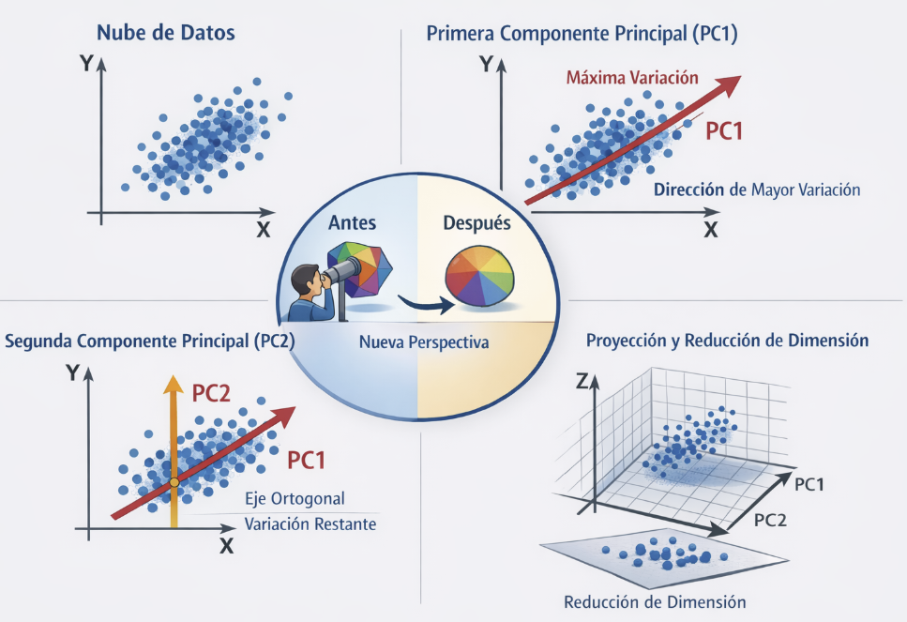
EN RESUMEN

Slide 8
EXPLICACIÓN MATEMÁTICA
PASO 1: CENTRAR LAS VARIABLES
Partimos de una matriz de datos X con n observaciones y p variables. El primer paso es centrar las variables restando la media de cada una:
X̃ = X - 1·x̄ᵀ
donde x̄ es el vector de medias de cada variable.
Esto asegura que PCA trabaje con la variación alrededor del origen (media cero), que es necesario para que el análisis sea correcto.
¿Por qué centrar?
Si no centramos, el primer componente podría simplemente apuntar hacia la media de los datos en lugar de capturar la dirección de máxima variabilidad. Centrar garantiza que PCA detecte patrones de variación, no niveles de magnitud.

Slide 9
PASO 2: MATRIZ DE COVARIANZA
Con los datos centrados, calculamos la matriz de covarianza:
S = (1/(n-1)) X̃ᵀX̃
Propiedades de S:
Es simétrica (S = Sᵀ)
Es semidefinida positiva (todos los autovalores son ≥ 0)
Sus autovectores son ortogonales entre sí
La matriz de covarianza resume TODA la información sobre las relaciones lineales entre variables. Sus elementos diagonales son las varianzas de cada variable, y los elementos fuera de la diagonal son las covarianzas entre pares de variables.

Slide 10
EL PROBLEMA CENTRAL DE PCA
PCA consiste en resolver la ecuación de autovalores:
S · v = λ · v
Donde:
v = autovector → es una dirección de variación en el espacio de datos
λ = autovalor → es la varianza explicada en esa dirección
Interpretación intuitiva
Cada autovector indica una "dirección" en el espacio de las variables originales. Cada autovalor indica cuánta variabilidad de los datos se captura en esa dirección. PCA ordena estas direcciones de mayor a menor variabilidad.

Slide 11
PRIMERA COMPONENTE PRINCIPAL (PC1)
Se busca la dirección w que maximiza la varianza proyectada:
max V(ŵ) = wᵀSw sujeto a ||w|| = 1
Usando multiplicadores de Lagrange, esto lleva a: Sw = λw
Resultado: el vector que maximiza la varianza es el autovector asociado al autovalor más grande (λ₁). La varianza explicada por PC1 es exactamente λ₁.
PC1 es la dirección en la que los datos "se estiran más". Si imaginamos una nube de puntos en el espacio, PC1 apunta hacia donde la nube es más alargada.

Slide 12
SEGUNDA COMPONENTE PRINCIPAL (PC2)
PC2 debe cumplir dos condiciones:
1. Maximizar la varianza restante (la que PC1 no capturó).
2. Ser ortogonal (perpendicular) a PC1.
La buena noticia: el siguiente autovector (con el segundo autovalor más grande) cumple ambas propiedades automáticamente, gracias a que S es simétrica.
En general, los autovalores se ordenan:
λ₁ ≥ λ₂ ≥ ... ≥ λₚ ≥ 0

Slide 13
PROYECCIÓN DE LOS DATOS (MATRICIALMENTE)
Si seleccionamos los primeros m componentes (m < p), formamos la matriz de autovectores:
Vₘ = [v₁, v₂, ..., vₘ]
La proyección de los datos centrados al nuevo espacio reducido es:
Z = X̃ · Vₘ
Z es la representación reducida de los datos: tiene n filas (observaciones) y m columnas (componentes principales). Preserva la máxima variación posible.

Slide 14
PROYECCIÓN DE LOS DATOS (EN SUMATORIA)
Para la observación i, su valor en el componente ℓ se calcula como:
ẑᵢℓ = Σⱼ₌₁ᵖ x̃ᵢⱼ · vⱼℓ
Es decir: cada componente principal es una combinación lineal ponderada de las variables originales centradas.
Los coeficientes vⱼℓ se llaman loadings (pesos) del componente principal. Indican cuánto contribuye cada variable original al componente.
Los valores transformados ẑᵢℓ se llaman scores (puntajes)
Los loadings con mayor valor absoluto indican las variables más importantes para ese componente. El signo indica la dirección de la relación (positiva o negativa).

Slide 15
PROPORCIÓN DE LA VARIANZA EXPLICADA
Los autovalores indican cuánta varianza captura cada componente:
Varianza explicada por PCₖ = λₖ / Σᵢ₌₁ᵖ λᵢ
Este criterio ayuda a decidir cuántos componentes conservar. Reglas comunes:
Regla del 80%: conservar los componentes que acumulen al menos el 80% de la varianza total.
Regla de Kaiser: conservar componentes con autovalor > 1 (si se trabaja con datos estandarizados).
Scree plot: graficar los autovalores y buscar el "codo" donde dejan de decrecer rápidamente.

Slide 16
EJEMPLO NUMÉRICO: DATOS Y CENTRADO
Datos originales (3 observaciones, 2 variables):
X = | 2 0 | Medias: x̄₁ = 1.67, x̄₂ = 1.67
| 0 2 |
| 3 3 |
Datos centrados (restando la media):
X̃ = | 0.33 -1.67 |
| -1.67 0.33 |
| 1.33 1.33 |

Slide 17
EJEMPLO NUMÉRICO: COVARIANZA Y AUTOVALORES
Matriz de covarianza:
S = (1/2) X̃ᵀX̃ = | 2.333 0.333 |
| 0.333 2.333 |
Autovalores (resolviendo det(S - λI) = 0):
λ₁ = 2.666 (mayor varianza → PC1)
λ₂ = 2.000 (menor varianza → PC2)
Autovectores:
v₁ = (1/√2)(1, 1) → PC1
v₂ = (1/√2)(1, -1) → PC2
v₁: ambas variables pesan igual y en la misma dirección (suman).
v₂: contraste entre las dos variables (una resta a la otra).

Slide 18
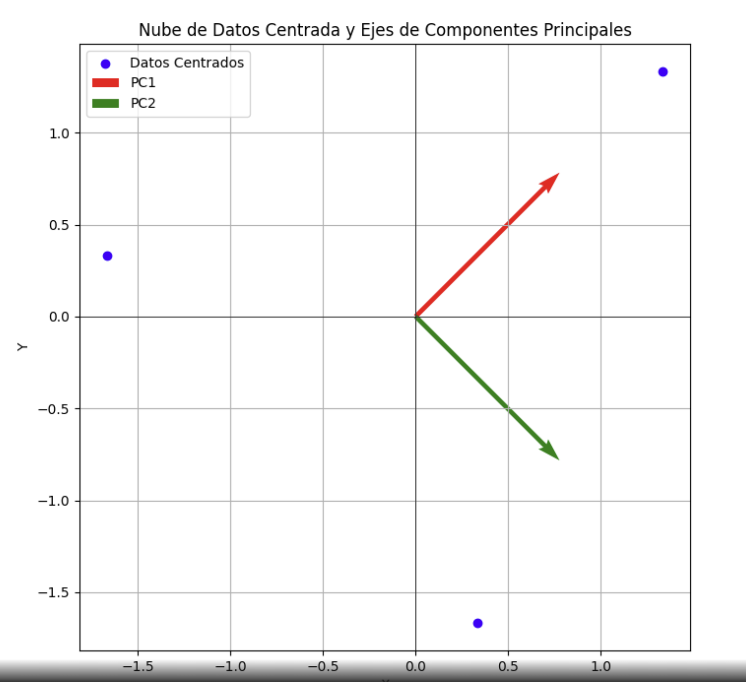
EJEMPLO NUMÉRICO: TRANSFORMACIÓN
Matriz de autovectores y transformación:
V = | 1/√2 1/√2 | Z = X̃ · V
| 1/√2 -1/√2 |
Datos transformados (en componentes principales):
Z = | -0.95 1.41 | ← Obs. 1
| -0.95 -1.41 | ← Obs. 2
| 1.90 0.00 | ← Obs. 3
El gráfico muestra los datos centrados (azul) y los ejes de los componentes principales (flechas). PC1 apunta en la dirección de máxima variabilidad.

Slide 19
EJEMPLOS EN R
DATASET MTCARS: DESCRIPCIÓN DE VARIABLES
mtcars es un dataset incluido en R con datos de 32 automóviles (Motor Trend, 1974). Contiene 11 variables:
mpg: millas por galón (eficiencia)
cyl: número de cilindros
disp: cilindrada del motor (pulgadas cúbicas)
hp: caballos de fuerza (potencia)
drat: relación del eje trasero
wt: peso del vehículo (miles de libras)
qsec: tiempo en recorrer 1/4 de milla (segundos)
vs: tipo de motor (0 = V, 1 = línea)
am: transmisión (0 = automática, 1 = manual)
gear: número de marchas (3, 4 o 5)
carb: número de carburadores
¿Por qué mtcars para PCA?
Tiene 11 variables numéricas, muchas de las cuales están correlacionadas (ej: cilindros, peso y potencia). Es un caso ideal para reducir dimensiones con PCA.

Slide 20
PCA EN R: CÓDIGO
data(mtcars)
head(mtcars)
str(mtcars)
datos <- mtcars
# scale. = TRUE estandariza automáticamente
# (resta media y divide por desviación estándar)
pca <- prcomp(datos, scale. = TRUE)
# Resumen de varianza explicada
summary(pca)
# Scree plot (gráfico de autovalores)
screeplot(pca, type = "lines")
# Loadings (pesos de cada variable en cada componente)
pca$rotation
Explicación del código
prcomp(): función principal de PCA en R.
scale. = TRUE: estandariza las variables antes de PCA. Fundamental cuando tienen distintas unidades.
summary(): proporción de varianza explicada.
screeplot(): ayuda a decidir cuántos componentes conservar.
pca$rotation: muestra los loadings.

Slide 21
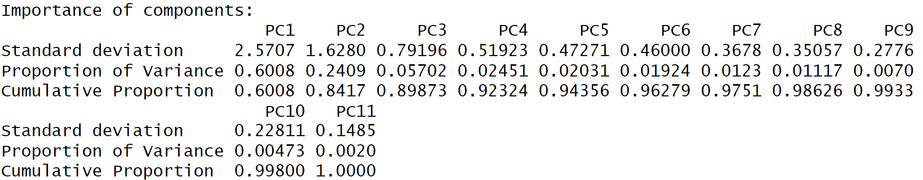
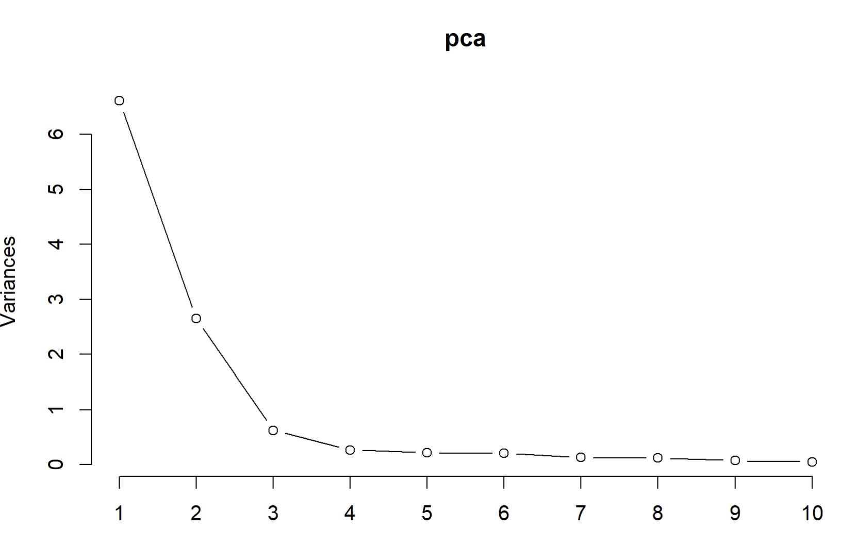
PCA EN R: RESULTADOS
¿Cómo leer el summary?
Standard deviation: raíz cuadrada del autovalor.
Proportion of Variance: varianza explicada por cada PC.
Cumulative Proportion: varianza acumulada.
El scree plot muestra gráficamente los autovalores. Se busca el "codo" donde la curva se aplana.
En mtcars, PC1 y PC2 juntos suelen explicar ~80% de la varianza total.

Slide 22
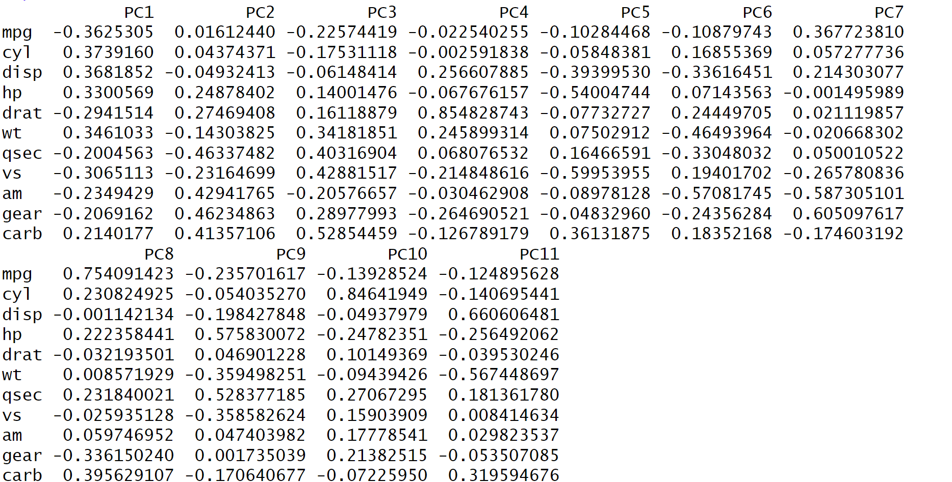
PCA EN R: LOADINGS (PESOS)
Regla para interpretar loadings
Importa el valor absoluto del coeficiente:
|loading| ≥ 0.30 → variable relevante
|loading| ≥ 0.40 → variable fuerte
El signo indica dirección:
(+) relación positiva con el componente
(-) relación negativa con el componente

Slide 23
INTERPRETACIÓN DE PC1
PC1 contrasta:
Loadings positivos altos: cyl, disp, hp, wt
→ Autos grandes, pesados, potentes
vs.
Loadings negativos altos: mpg, drat
→ Autos eficientes, económicos
PC1 puede interpretarse como: "Tamaño y potencia del vehículo vs eficiencia"
Es un eje que va de vehículo grande/pesado/potente a vehículo liviano/eficiente.

Slide 24
INTERPRETACIÓN DE PC2
PC2 distingue:
Loadings positivos: gear, am, carb
→ Más marchas, transmisión manual, más carburadores
vs.
Loadings negativos: qsec
→ Mayor tiempo en 1/4 de milla
PC2 puede interpretarse como: "Configuración deportiva vs desempeño en aceleración"
Captura características mecánicas y de transmisión que no están relacionadas con el tamaño del vehículo.

Slide 25
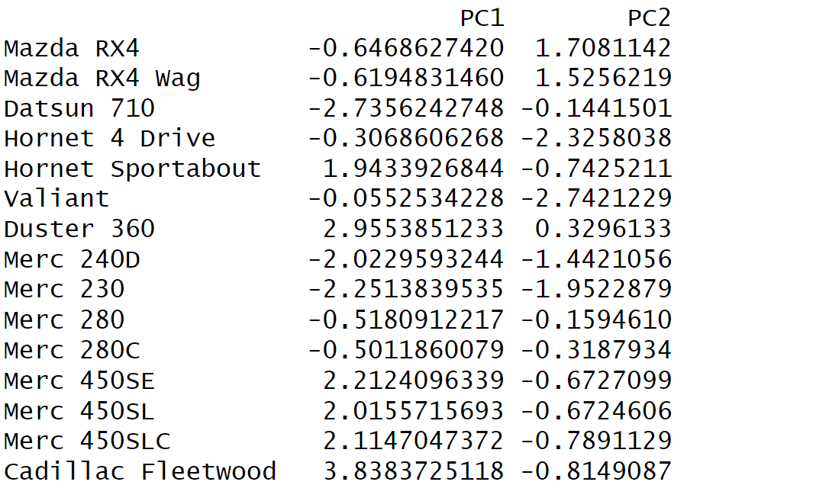
PROYECCIÓN DE OBSERVACIONES EN R
# Obtener las coordenadas de cada observación
# en los primeros 2 componentes
pca$x[, 1:2]
# Biplot: gráfico que muestra observaciones
# y variables en el espacio de PC1 y PC2
biplot(pca, scale = 0)
¿Qué muestra pca$x?
Cada fila es una observación (auto) y cada columna es un componente principal. Los valores son las coordenadas del auto en el nuevo espacio reducido.
El biplot superpone las observaciones (puntos) y las variables (flechas) en el mismo gráfico. Variables con flechas cercanas están correlacionadas.

Slide 26
RESUMEN DEL CAPÍTULO
Pasos de PCA
1. Centrar (y estandarizar) las variables.
2. Calcular la matriz de covarianza.
3. Obtener autovalores y autovectores.
4. Ordenar componentes por varianza explicada.
5. Seleccionar cuántos conservar (scree plot, 80%, Kaiser).
6. Proyectar los datos al espacio reducido.
7. Interpretar los loadings de cada componente.
En R
pca <- prcomp(datos, scale. = TRUE)
summary(pca) → varianza explicada
screeplot(pca) → gráfico de codo
pca$rotation → loadings (pesos)
pca$x → coordenadas transformadas
biplot(pca) → visualización conjunta
PCA es una técnica de reducción de dimensiones. No es un modelo predictivo, sino una herramienta de exploración y simplificación de datos multivariados.

